Slide 1
Предпосылки секуляризма в России
Очередько Наталья Геннадьевна, учитель истории МБОУ СОШ №13 им. В.В. Горбатко пос. Венцы МО Гулькевичский район

Slide 2
Секуляризация - процесс снижения роли религии в жизни общества; переход от общества, регулируемого преимущественно религиозной традицией, к светской модели общественного устройства на основе рациональных (внерелигиозных) норм.
Секуляризм — концепция, согласно которой правительство и другие источники норм права должны существовать отдельно от любого типа религий.

Slide 3
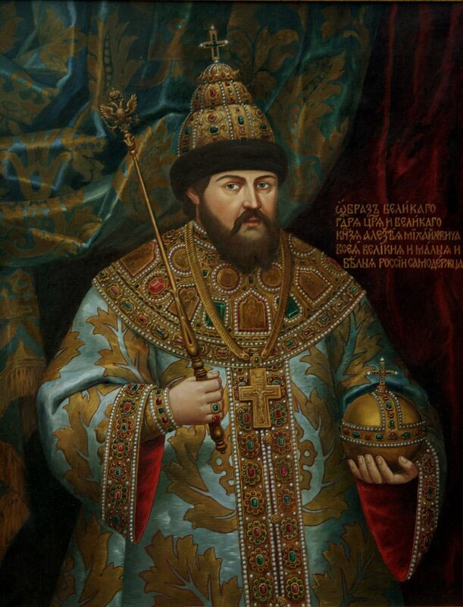
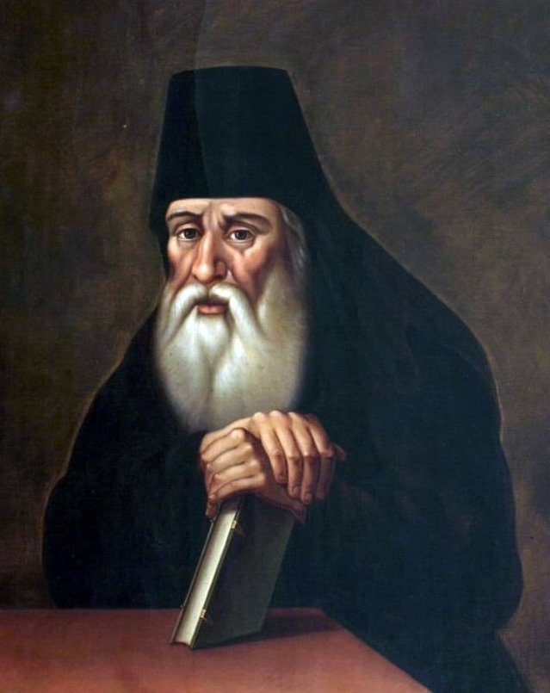
«Довольно заурядный западно - русский начётчик, или книжник, но очень ловкий, изворотливый, и спорый в делах житейских, сумевший высоко и твёрдо стать в озадаченном Московском обществе <…> как пиита и виршеслагатель, как учёный человек для всяких поручений».
Георгий Флоровский
Алексей Михайлович Романов
Симеон Полоцкий

Slide 4
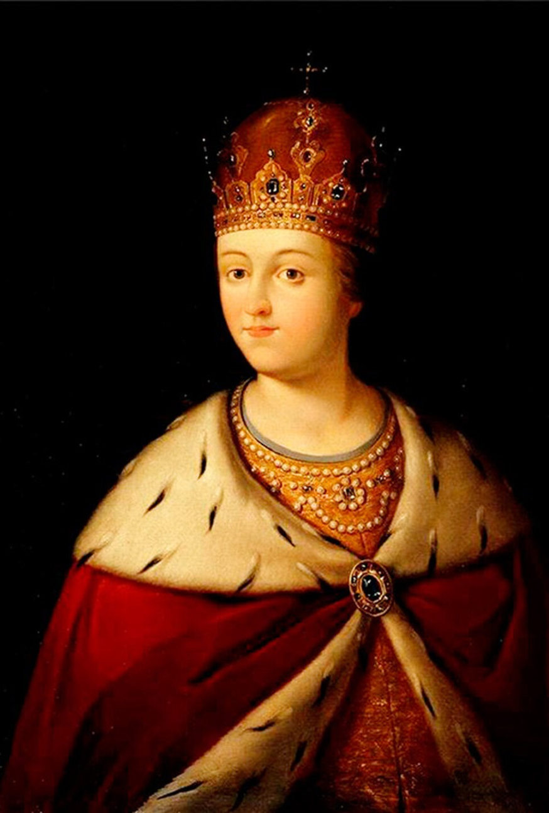
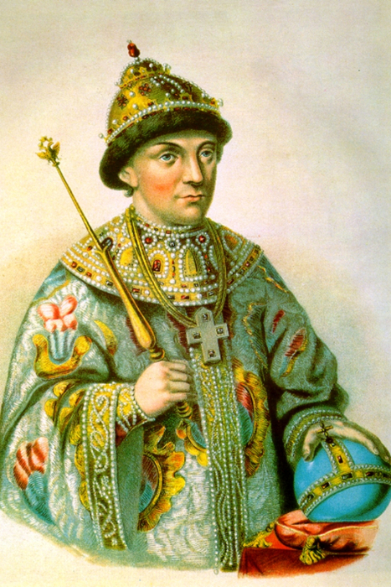
Федор Алексеевич
Софья Алексеевна

Slide 5
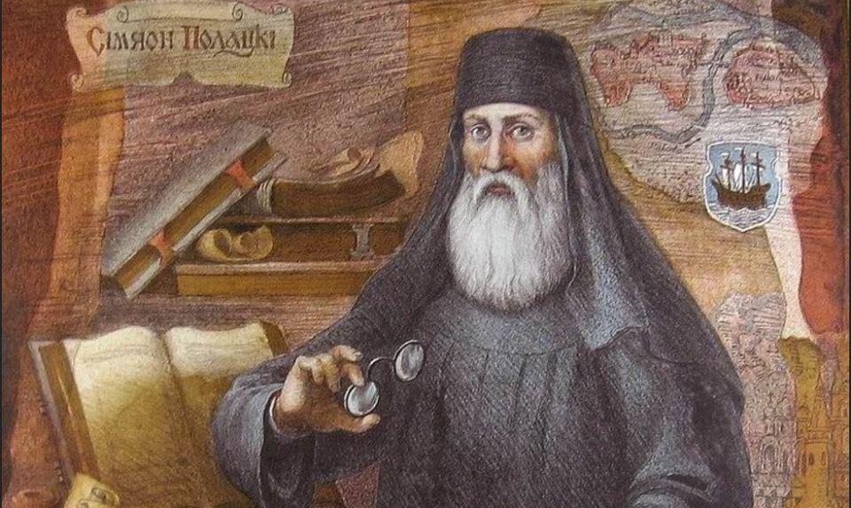

Slide 6
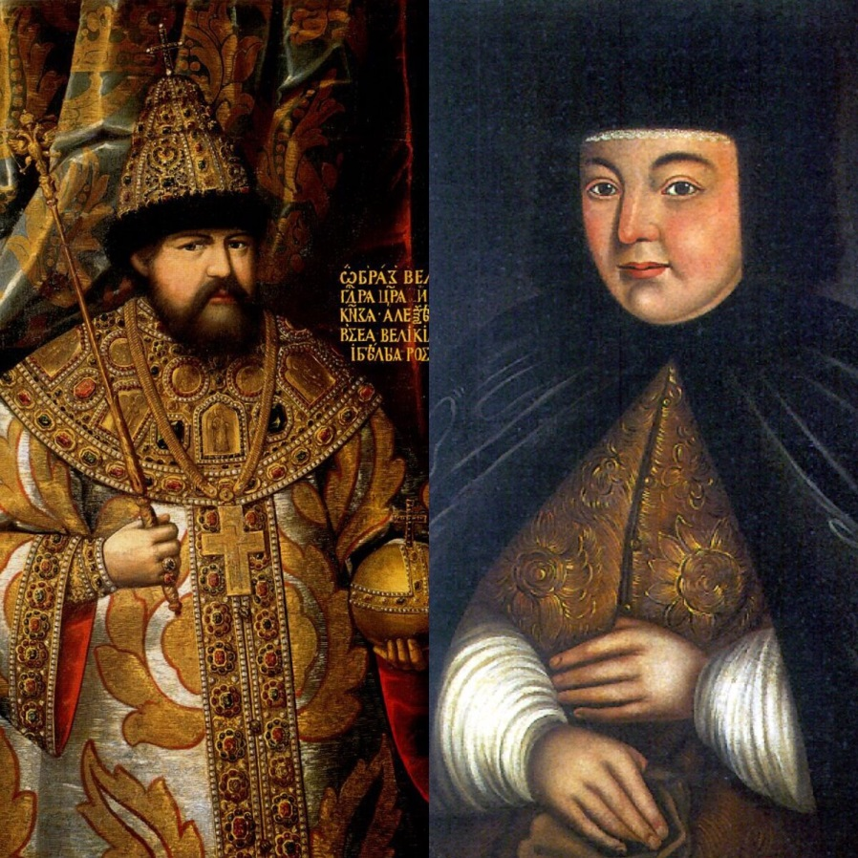
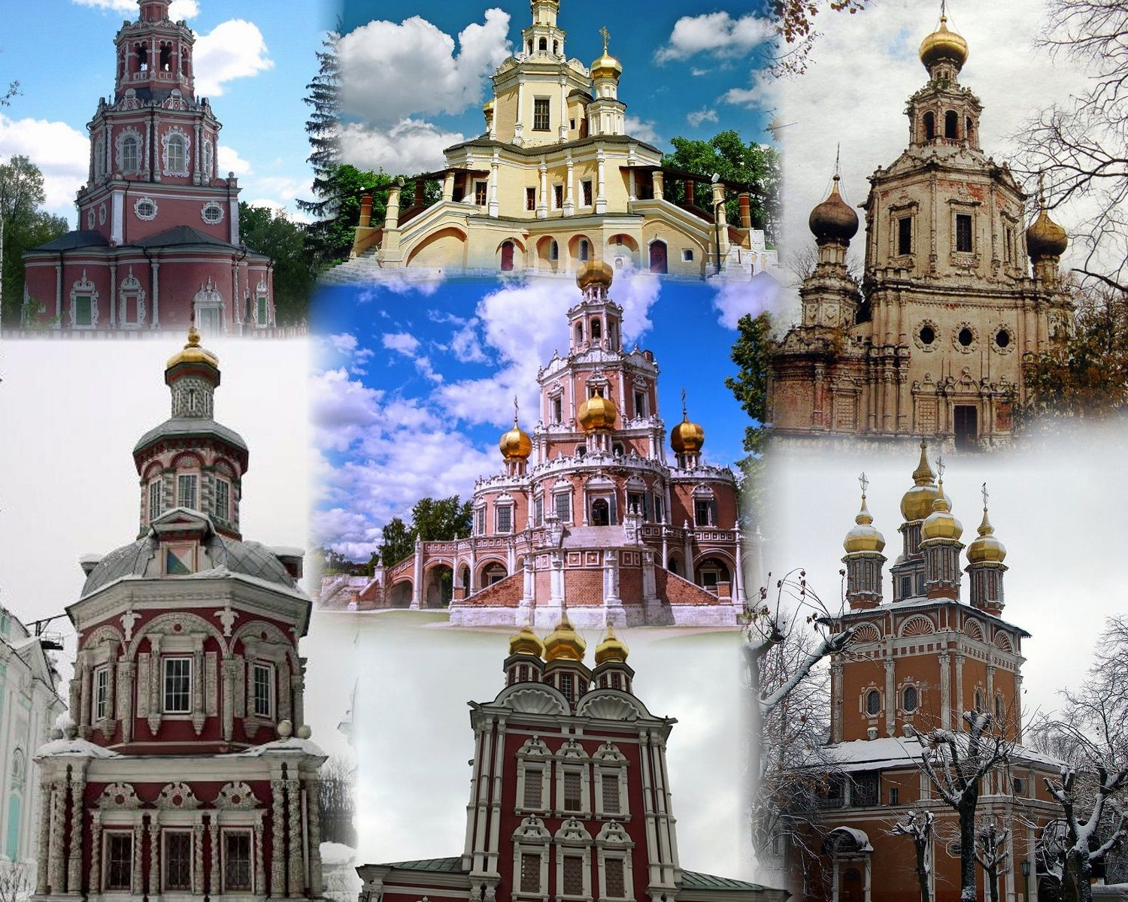

Slide 7
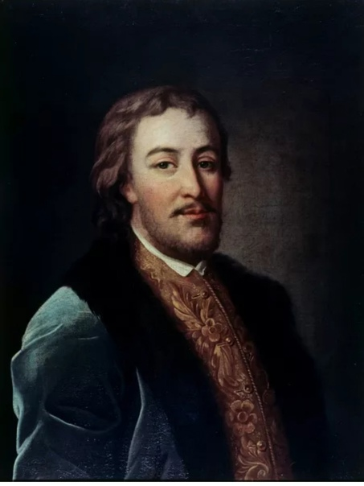
А вы знали?
Латинский язык, как сегодня английский, был языком дипломатическим и международным.
Василий Васильевич Голицын

Slide 8
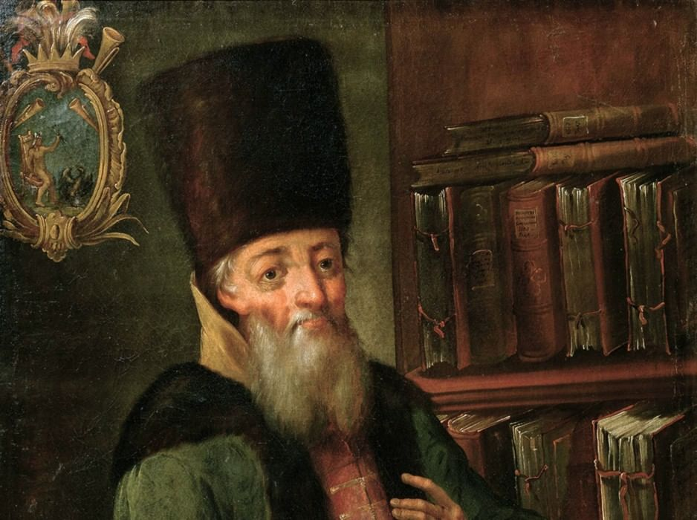
По преданию корни Ординых- Нащекиных уходили в не близкий от Руси Апеннинский полуостров. Считалось, что их предок выехал из Италии и поступил на службу к великому князю Тверскому – Александру Михайловичу – в конце XIII века.
Афанасий Лаврентьевич Ордин-Нащокин

